Slide 1
Функции в JavaScript
Димитър Mитев

Slide 2
Защо да използваме функции?
Разделят кода на малки, преизползваеми парчета код
Съдържат конкретна логика
Повишават нивото на абстракция
Подобряват четимостта на кода
По-лесна поддръжка на кода в бъдеще

Slide 3
Функции (functions)
Функции се използват за повтаряеми парчета код
Функциите представляват малки парчета код, които си имат имат и могат да връщат стойност
Функциите могат да бъдат извиквани от други функции или в други функции; Функцията може да се извиква и сама, в своето тяло (рекурсия)
Функцията има тяло и може да има име или да бъде анонимна
име
тяло
function printLogo() {
console.log(‘IT-Academy');
}

Slide 4
Деклариране на функции
Чрез конструктора на Function обекта
var sayHello = new Function('console.log("Hello")');
Функция декларация (function declaration)
function sayHello() { console.log('Hello') };
Функция израз (function expression)
var sayHello = function() { console.log('Hello') };
Препоръчва се името на фунцкията да бъде описателно и да започва с глагол

Slide 5
Функции с параметри
На функциите могат да се подават параметри (аргументи)
Могат да се подадат 0 или повече параметъра
Всеки параметър си има име, което е еднозначно определено за функцията
Параметрите приемат определените им стойности едва когато функцията е извикана
Параметрите могат да променят поведението на функцията според техните стойности
Параметрите могат да бъдат от всякакъв тип, дори и друга функция

Slide 6
Извикване на функции
function printLogo() {
console.log(‘IT-Academy');
}
printLogo();
Функцията се извиква чрез
Името на функцията
Скоби (), в () с изреждат параметрите
;
Когато функцията бива извикана, нейното тяло се изпълнява и се връща съответния резултат
Функциите в JS нямат тип на върната стойност както в други езици

Slide 7
arguments обекта
Всяка функция има специален обект наречен arguments
няма нужда да бъде предварително деклрариран
Съдържа информация за параметрите на фунцкията
Всяка функция го има, без значение дали има подадени параметри или не
Обектът arguments доста прилича на масив, но всъщност не е
Ако ще го използвате като масив, то трябва да бъде преобразуван към масив
function printArguments() {
var args = [].slice.apply(arguments);
for(var i in args) {
console.log(args[i]);
}
}printArguments(1, 2, 3, 4); //1, 2, 3, 4

Slide 8

Извикване и деклариране на функции

Slide 9
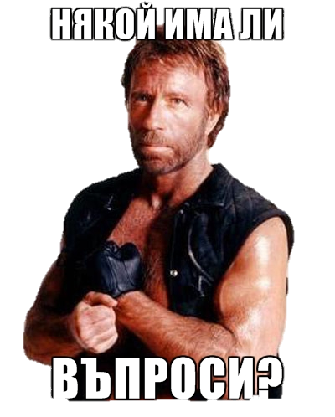

Slide 10
Домашна работа
Напишете JS код, който да намира и принтира на конзолата даден символен низ в обратен ред. Напр. Sample -> elpmaS
Напишете JS код, който да намира колко пъти даден символен низ се съдържа в друг даден символен низ
Напишете JS код, който да заменя всички интервали в даден текст с &nbsp;
Напишете JS код, който ескейпва HTML тагове в даден текст. Напр. <span>Message</span> -> &lt;span&gt;Message&lt;/span&gt;

